Slide 1
ANÁLISIS DATOS CUENCA
Tesis

Slide 2
Contenidos
Selección de variables
Modelado
  OLS
  INLA
Comparación de modelos
  Ajuste
  Coeficientes de regresion
  Autocorrelación espacial

Slide 3
SELECCIÓN DE VARIABLES

Slide 4
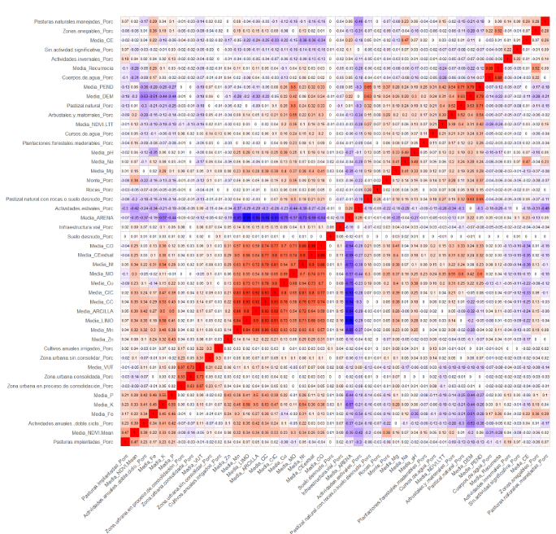
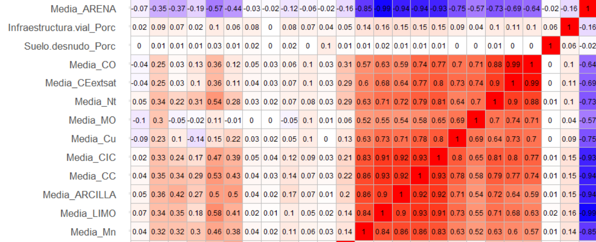
COLINEALIDAD (1/2)

Slide 5
COLINEALIDAD (2/2)
aliased <- c('Plantaciones.forestales.maderables_Porc', 'CO_veg')
Media_tCOSha con Media_MO (r = 0.994)
No tan fuerte:

Slide 6
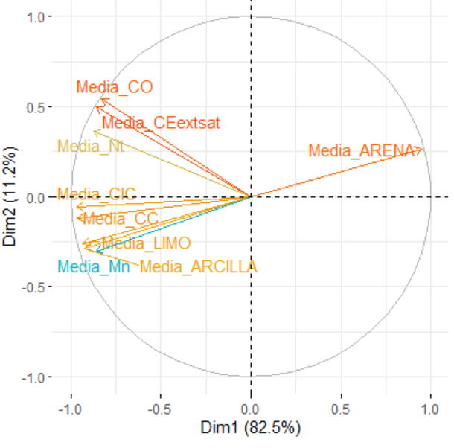
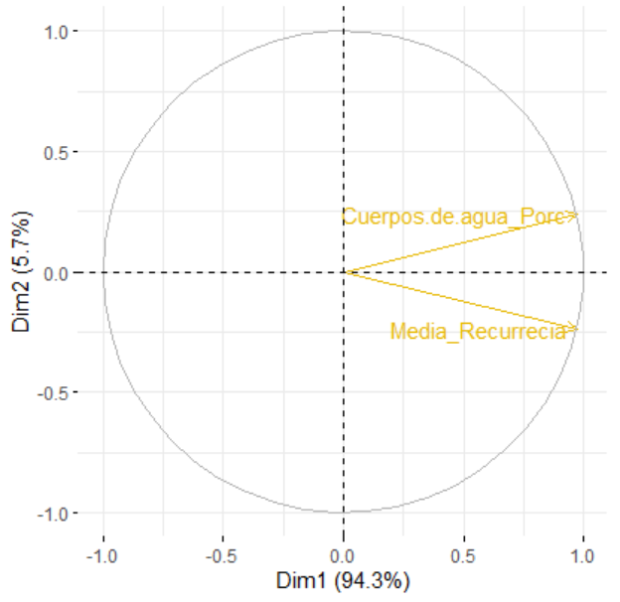
Pca
SUELO
AGUA

Slide 7
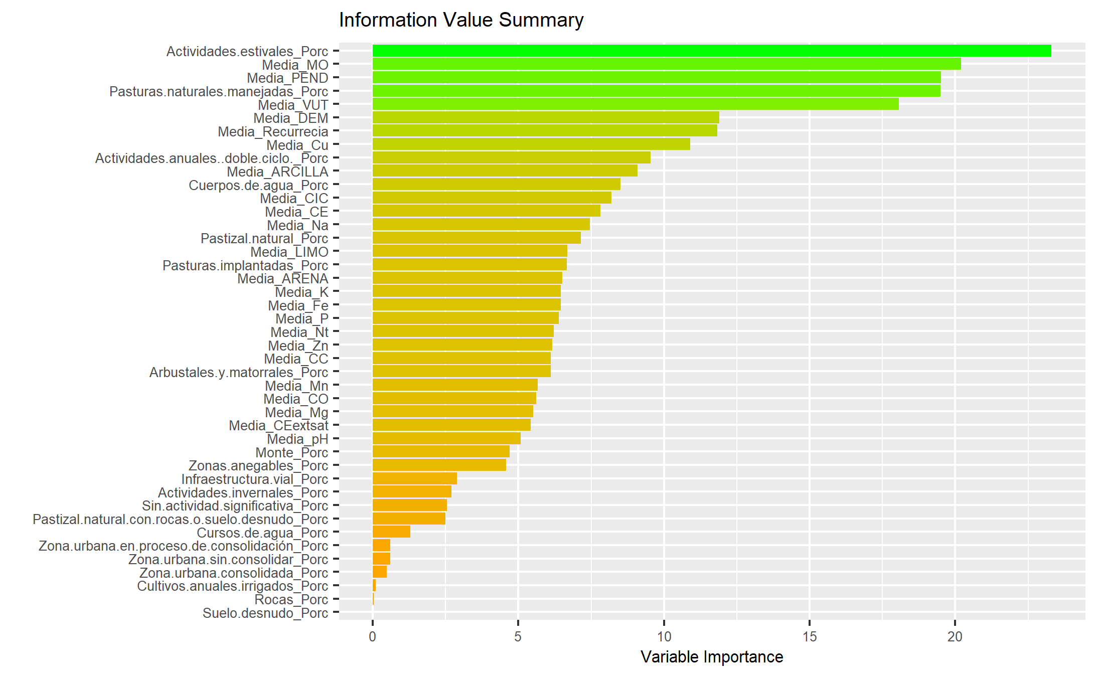
varimp SEGUN RF

Slide 8
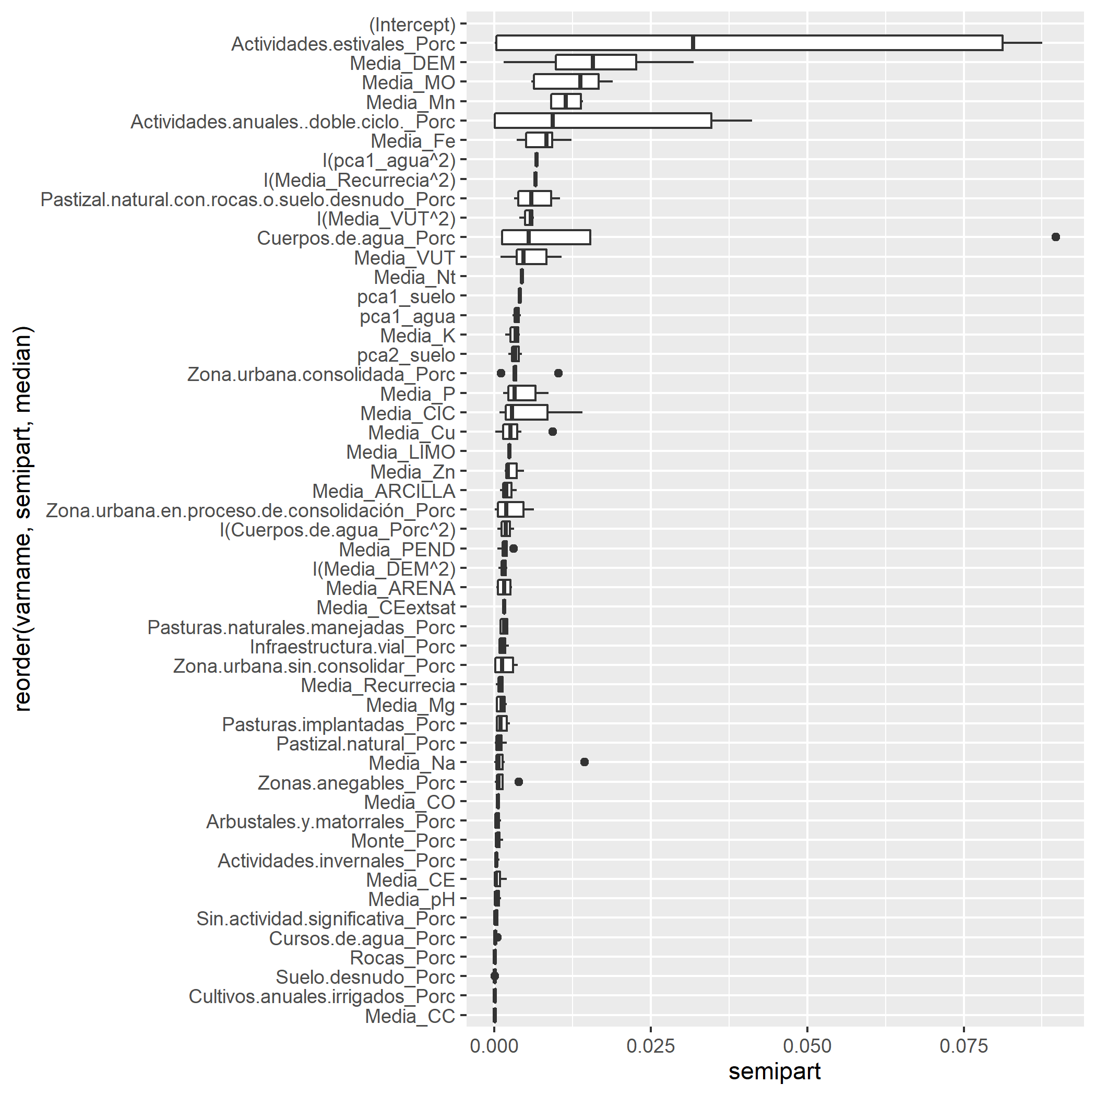
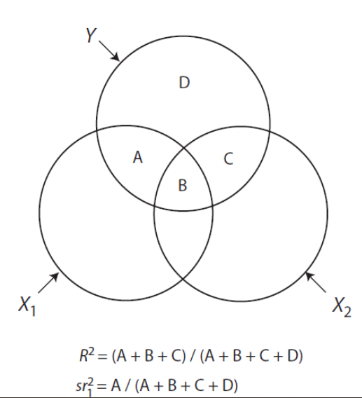
Varimp segun sr_J (ols)
Cada boxplot representa la distribucion del coeficiente de correlacion semiparcial al cuadrado de cada variable.
El sr_j representa el cambio en el R2 al agregar/quitar la regresora (Darlington).

Slide 9
MODELADO

Slide 10
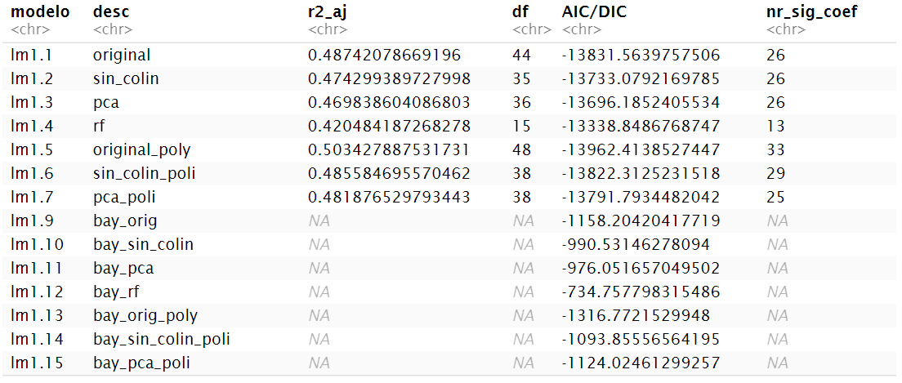
MODELOS
1-7: Regresion Lineal Multiple OLS.
9-15: Regresion lineal bayesiana con INLA.
Para cada enfoque, 7 variaciones para examinar efectos de la colinealidad y relaciones no lineales.

Slide 11
COMPARACION DE MODELOS

Slide 12
Bondad de ajuste

Slide 13
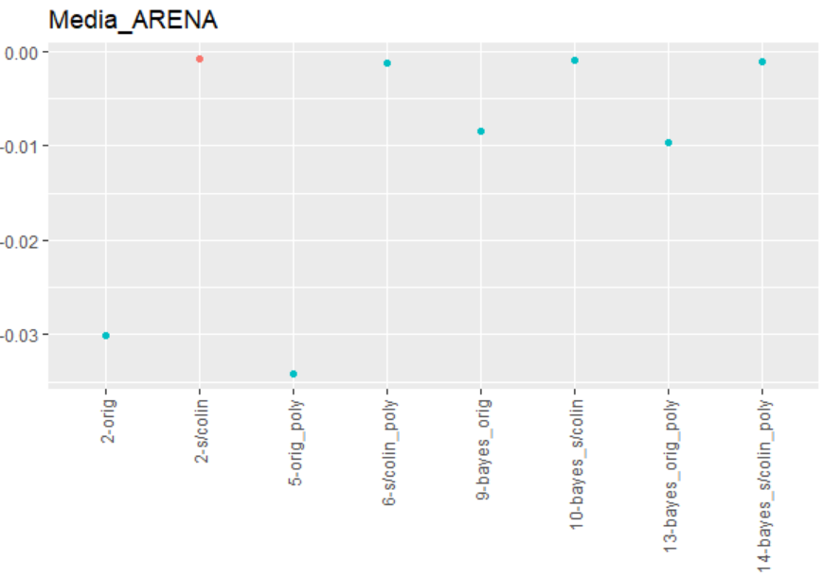
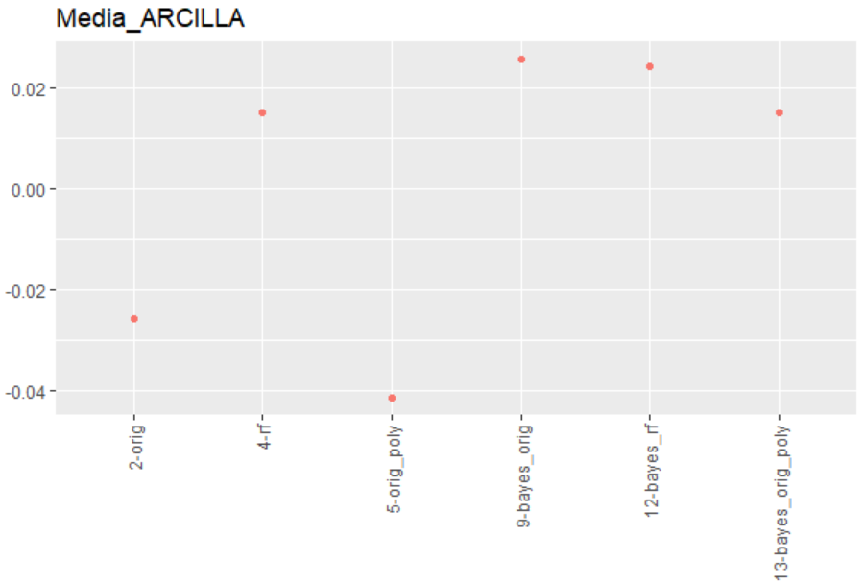
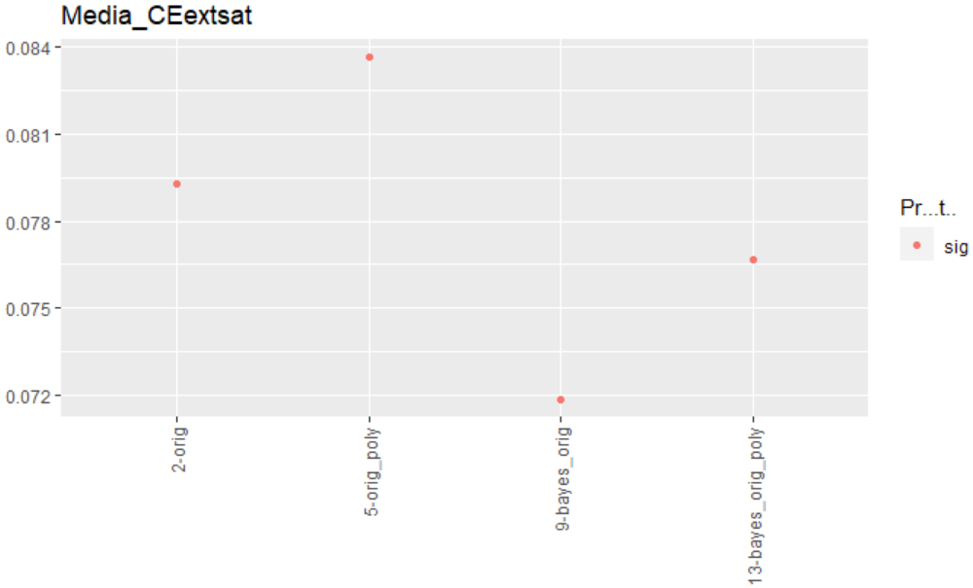
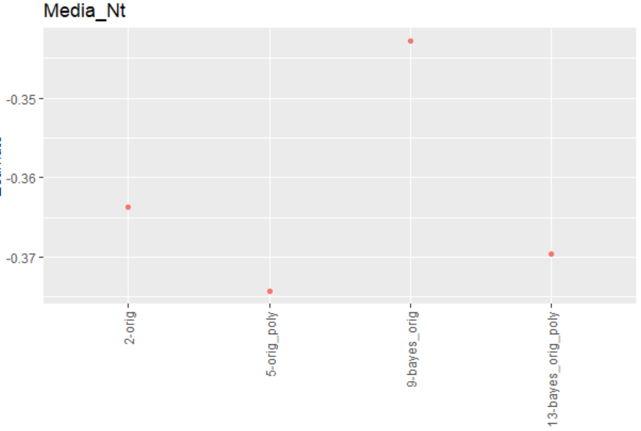
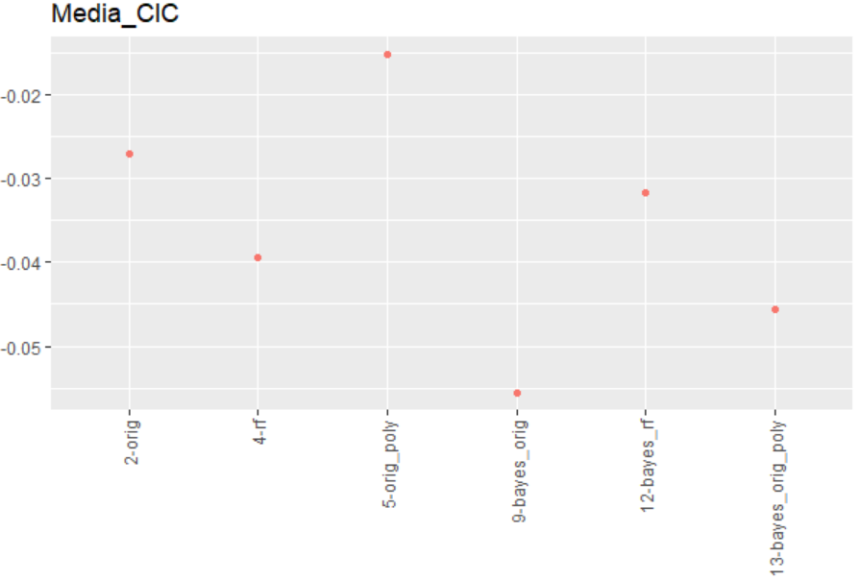
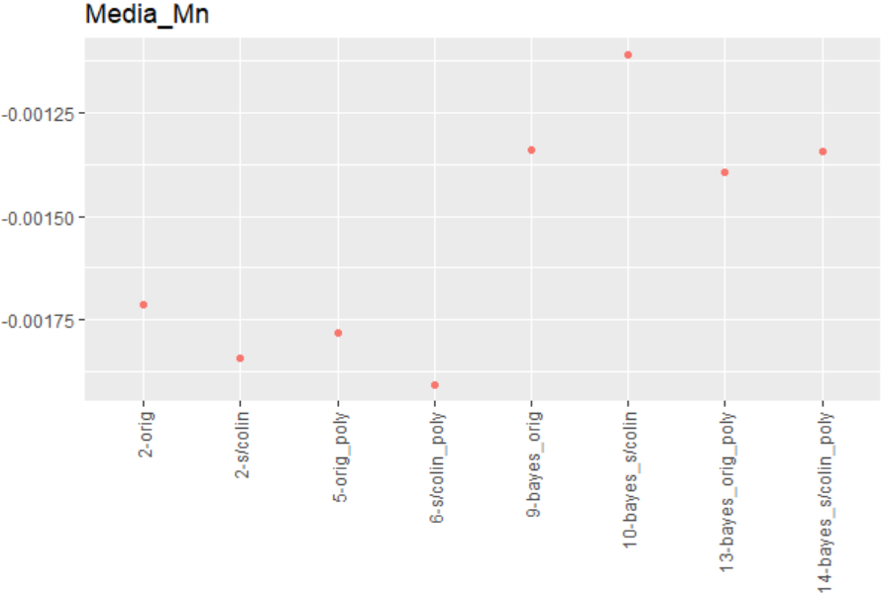
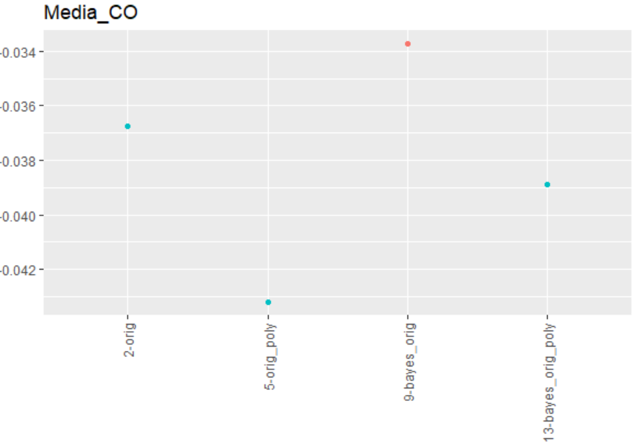
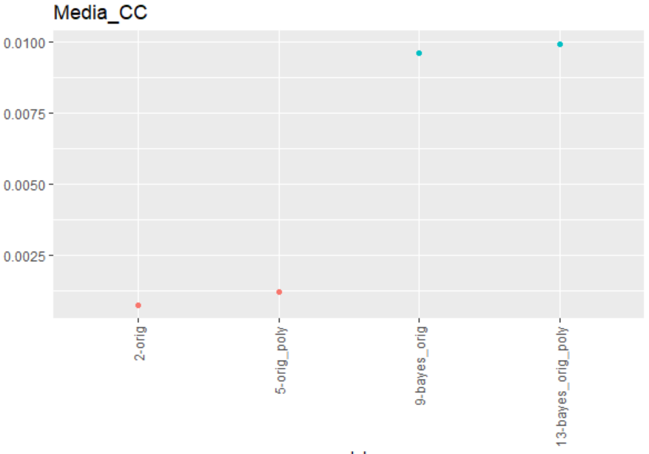
COEFICIENTES DE REGRESION (suelo)

Slide 14
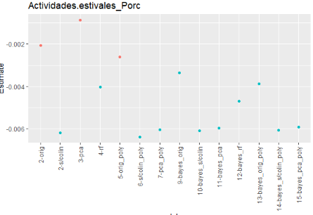
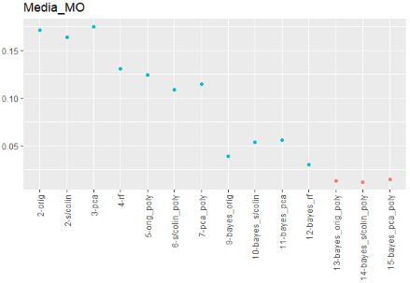
COEFICIENTES DE REGRESION (imp-1)

Slide 15
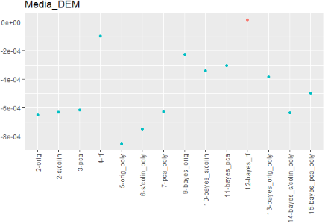
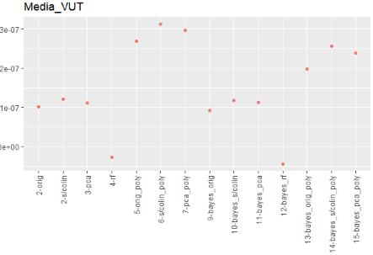
COEFICIENTES DE REGRESION (imp-2)

Slide 16
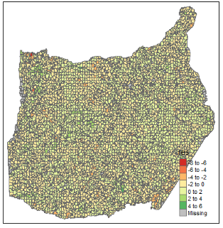
CORRELACION ESPACIAL

Slide 17
CONCLUSIONES

Slide 18
CONCLUSIONES
1. Modelar las relaciones no lineales entre respuesta y regresoras es el aspecto que mas influencia el ajuste. Mejora con terminos polinomicos.
2. Hay muchas variables colineales. Colinealidad cambia las estimaciones de los coeficientes.
3. Bayesiana ‘tiende’ a incrementar el efecto.
3. El mejor modelo es el que contiene todas las regresoras, con terminos polinomicos.

Slide 19
PREGUNTAS

Slide 20
PREGUNTAS
1. Interaccion. Mejora el ajuste, pero no se como elegirlas, porque las combinaciones son demasiadas.
2. Cual es la respuesta que mas interesa? Extiendo analisis a todas?
3. tCOSha, CO_veg son perfectamente colineales. Con que regresoras modelar?
4. No inclui como regresoras de ESPI ni a NDVI ni a LPD = f(NDVI). Esta bien?

